Slide 1
Einführung in die
Phonetik und Phonologie
Allgemeiner Überblick

Slide 2
Phonetik und Phonologie
Die beiden Bezeichnungen Phonetik und Phonologie sind aus dem griechischen Wort ϕωνη (phōnē) abgeleitet, welches ‘Laut, Stimme’ bedeutet. Die beiden wissenschaftlichen Disziplinen Phonetik und Phonologie haben also etwas mit Lauten zu tun, und zwar mit solchen Lauten, die von Menschen mithilfe ihrer Sprechwerkzeuge hervorgebracht werden, und als Bestandteil menschlicher gesprochener Sprache fungieren können.

Slide 3
Phonetik und Phonologie
In der traditionellen Grammatik werden diese Teilgebiete analog zu den anderen sprachwissenschaftlichen Teilgebieten wie Wortlehre (Morphologie), Bedeutungslehre (Semantik) oder Satzlehre (Syntax) unter der Bezeichnung Lautlehre abgehandelt.
Lautlehre ist nach einer Wörterbuchdefinition die “Wissenschaft von den Lauten, ihrer Erzeugung in den Sprechwerkzeugen, ihrer Entwicklung und Geschichte (Phonetik) u. ihrer Funktion in den sprachlichen Systemen (Phonologie) als Teilgebiet der Sprachwissenschaft” .

Slide 4
Phonetik und Phonologie
Die Bezeichnung Phonologie wird in zwei Bedeutungen verwendet, einmal als Synonym für Lautlehre insgesamt, einmal für die Teildisziplin, die sich mit der “Funktion von Lauten in den sprachlichen Systemen” beschäftigt.

Slide 5
Phonetik und Phonologie
Lautlehre
Phonologie
Sprechakt-
lautlehre
Phonetik
Sprachgebilde-
lautlehre
Phonologie
Phonematik
Phonemik

Slide 6
Phonetik
Aufgabe der Phonetik ist es, jene Laute zu beschreiben und zu klassifizieren, die durch den menschlichen Sprechapparat hervorgebracht werden können, wobei sich die Beschreibung und die daraus resultierende Klassifikation nicht auf Einzelsprachen beschränkt sondern das gesamte Potential menschlicher Lautbildung zu erfassen sucht.
Die Klassifikation von Lauten erfolgt weitgehend über die Beschreibung der physiologischen Mechanismen, die zur Bildung dieser Laute nötig sind. Dazu wird untersucht, wie das Zusammenspiel verschiedener Körperteile, also z.B. der Lunge, des Kehlkopfes, der Zunge etc., zur Bildung eines Lautes führt.

Slide 7
Phonologie
Die Phonologie hingegen befasst sich mit der Verwendung von Lauten in der menschlichen Sprache und damit auch den in Einzelsprachen. Es wird untersucht, wie sich einzelne Sprachen bestimmte Laute zunutze machen, wie diese Laute in einer Sprache verteilt sind und welche Funktionen sie in dieser Sprache haben. Das Ziel dabei ist u.a., die in einer Sprache vorkommende phonologischen Gesetzmäßigkeiten zu ermitteln und somit das der Sprache zugrunde liegende Lautsystem zu entschlüsseln.

Slide 8
Anwendungsfelder: Patholinguistik
Im Bereich der Patholinguistik, einem Zweig der angewandten Linguistik, der sich mit Theorie, Diagnose und Therapie von Sprach- und Sprechstörungen befasst, erfordert beispielsweise die Diagnostik und Behandlung von Artikulationsstörungen genaue Kenntnisse über den Aufbau und die Funktion der menschlichen Sprechorgane. Um eine Störung akkurat zu erkennen und eine geeignete Therapie einzuleiten, um z.B. entscheiden zu können, ob die Störung anatomische Ursachen hat oder nicht, ist phonetisches Wissen unabdingbar.

Slide 9
Anwendungsfelder: automatische Sprachverarbeitung
Ein weiteres Gebiet, in welchem es auf phonetische und phonologische Kenntnisse ankommt, ist die maschinelle Verarbeitung gesprochener Sprache. Das gilt gleichermaßen für die Erzeugung wie für die Analyse gesprochener Sprache. In diesem Bereich sind in neuerer Zeit beachtliche Fortschritte gemacht worden, so gibt es z.B. Diktiersysteme, die über automatische Spracherkennung kontinuierlich gesprochenen Text direkt in geschriebenen Text umsetzen können. Bei der Entwicklung solcher Systeme spielt phonetisches (in diesem Fall auch aus der akustischen Phonetik, s.u.) und phono-logisches Wissen eine große Rolle.

Slide 10
Anwendungsfelder: Fremdsprachen
Ein großes Anwendungsgebiet für Phonetik und Phonologie ist natürlich das Gebiet des Fremdsprachenlernens und -lehrens. Als Lehrer/Lehrerin im Fremdsprachenunterricht sollte man nicht nur in der Lage sein, Aussprachefehler von Schülern zu erkennen, sondern auch, diese Fehler angemessen zu korrigieren. Bei bestimmten, in der Muttersprache nicht vorkommenden Lauten, können bei der Aussprache Probleme auftauchen. In solchen Fällen ist es nützlich, zu wissen, wie diese Laute gebildet werden, um so konkrete Hinweise zur Aussprache geben zu können.

Slide 11
Anwendungsfelder: Sprachstudium
Wenn man sich beruflich bzw. während des Studiums mit Sprache oder einer Einzelsprache auseinandersetzen muss, sind phonetische und phonologische Grundkenntnisse unerlässlich. Eine der wichtigsten Quellen der Linguistik, nämlich die gesprochene Sprache, würde ohne phonetische Kenntnisse unzugänglich sein. Der englische Philologe, Linguist und Phonetiker Henry Sweet, der das Vorbild für die Figur des Professor Higgins in G.B. Shaw's Stück Pygmalion abgab, beschrieb die Phonetik vor mehr als 125 Jahren als
"… the indispensable foundation of all study of language whether that study be purely theoretical, or practical as well…" (Sweet 1877: v).

Slide 12
Linguistische Phonetik
Linguistik
Linguistische
Phonetik
Allgemeine
Phonetik

Slide 13
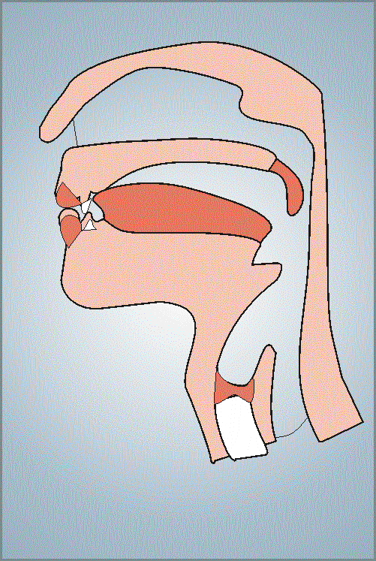
Oro-nasaler
Prozess
Artikulations-
prozess
Phonations-
prozess
Luftstrom-
prozess

Slide 14
Überblick
Einleitung und allgemeine Grundbegriffe
Oro-Nasaler Prozess
Sprechwerkzeuge und phonetische Terminologie
Artikulationsprozess
Konsonanten Vokale
Luftstromprozesse
Silbenstruktur
Rhythmus, Akzent, Intonation
Phonationsprozess

